Slide 1

Розробка веб-додатку для профорієнтації абітурієнтів з урахуванням специфіки спеціальностей університету
Доповідач: Бєліков Артем Євгенович
Керівник: Жеваго Олександр Олександрович

Slide 2
Постановка задачі
Проблема
Цільова Аудиторія
Відсутність зручного інструменту для вибору спеціальності.
Абітурієнти, які шукають відповідну спеціальність.
Студенти-експерти, що формують еталонні профілі.
Актуальність
Адміністратори.
Зростання кількості напрямів навчання ускладнює прийняття рішення.
Проєкт вирішує проблему автоматизованого підбору спеціальності. Система порівнює відповіді абітурієнтів з еталонними профілями.

Slide 3

Мета Роботи: Персоналізовані Рекомендації
1
Розробка веб-додатку
Створення інструменту для профорієнтаційного тестування абітурієнтів.
2
Визначення релевантних спеціальностей
На основі інтересів та навичок користувача.
3
Порівняння з еталонними даними
Використання інформації від студентів, що вже навчаються.
4
Надання персоналізованих рекомендацій
Відповідно до навчальних програм Українського державного університету науки і технологій.

Slide 4
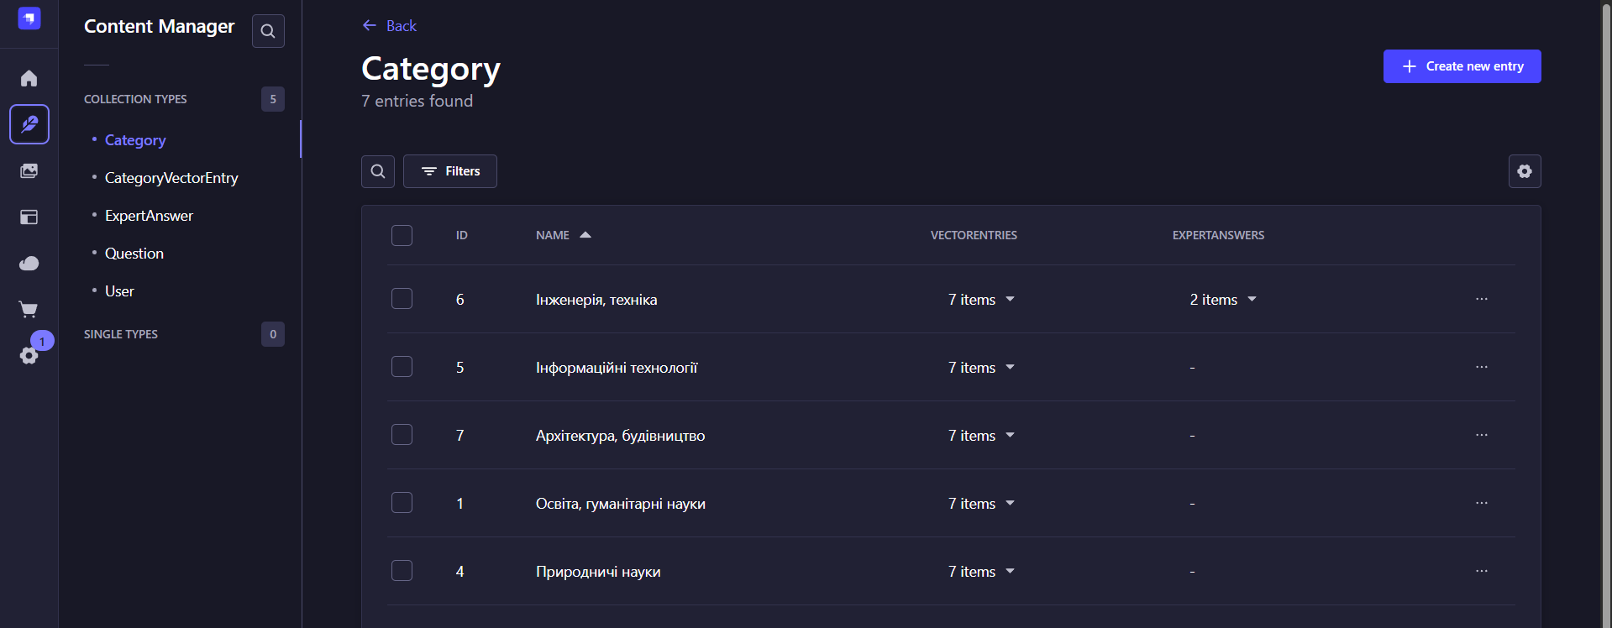

Опис функцій програми
Зручна адмін-панель управляє даними:
категоріями
відповідями користувачів
питаннями
еталонними даними
створювати нових користувачів
Контент сайту:
головна
про університет
тест
спеціальності
Створення користувачів
Управління даними
Авторизація експертів
Рекомендації (топ-3)

Slide 5








Опис обраних технологій
Backend / CMS
Frontend
Strapi (Node.js)
React
SQLite
TypeScript/JavaScript
CSS
Material UI
Контроль версій
GitHub
Сучасні технології забезпечують швидку розробку та гнучке розгортання.

Slide 6








Архітектура Програми: Структура та Взаємодія
Фронтенд
Бекенд/CMS
React + TypeScript, MUI компоненти.
Strapi на Node.js та SQLite.
Лайфцикли Strapi
Сутності
Автоматичне оновлення даних.
Category, Question, ExpertAnswer.
Фронтенд на React відповідає за інтерфейс. Бекенд Strapi надає REST-API та керує даними.

Slide 7
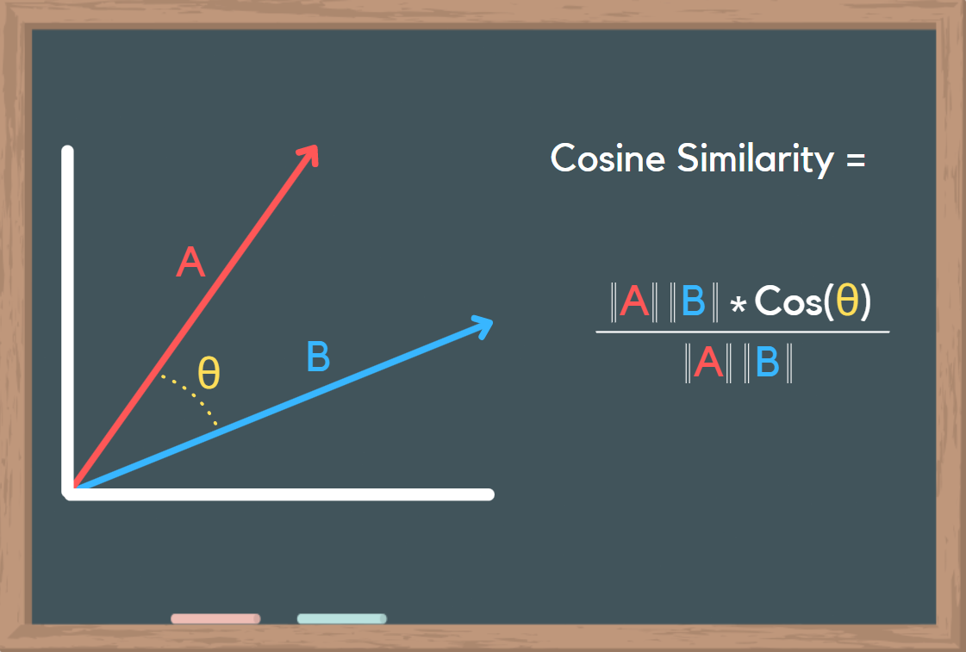
Алгоритми
1
Розрахунок рекомендацій
Косинусна схожість між відповідями користувача та векторами категорій.
2
Оновлення векторів категорій
Середні значення по питаннях з відповідей експертів.
3
Перерахунок після зміни питань
Синхронізація векторів для всіх категорій.
Алгоритм базується на косинусній подібності. Експертні дані формують вектори спеціальностей.

Slide 8

Висновки
1
3
100%
Веб-додаток
Рекомендації
Контроль
Тестування, спеціальності, інформаційні сторінки.
Персоналізований топ-3 спеціальностей.
Адміністратори керують контентом через Strapi.
5
Переваги
Продуктивність, гнучкість, масштабування.

Slide 9
Дякую за увагу! Питання?

